Slide 1
EXAMENVEROVERAAR

Slide 2
WAT?
Examenperiodes kunnen een zware last zijn voor jongeren in het secundair onderwijs. Stress en faalangst kunnen hun zelfvertrouwen aantasten en hun academische prestaties in gevaar brengen. Deze module is speciaal ontworpen om jongeren te ondersteunen en te begeleiden bij het omgaan met examenstress en faalangst.

Slide 3
WAT?
Inhoud module:
✅ Praktische stressbeheersingstechnieken: leer effectieve manieren om stress te verminderen en jezelf te kalmeren, zodat je je beter kunt concentreren en je examens met meer vertrouwen kunt benaderen.
✅ Faalangst overwinnen: ontdek strategieën om faalangst te overwinnen en positieve gedachten te cultiveren die je helpen je beste prestaties te leveren.
✅ Individuele ondersteuning: onze ervaren coaches staan altijd voor je klaar om persoonlijke begeleiding en advies te bieden, afgestemd op jouw unieke behoeften.
✅ Groepsdynamiek: ontmoet andere jongeren die vergelijkbare uitdagingen doormaken, en deel ervaringen en tips met elkaar.

Slide 4
VOOR WIE?
Jongeren vanuit het secundair onderwijs die tijdens de examenperiode ondersteuning kunnen gebruiken bij stress en faalangst.
Als we dit vertalen naar de schoolse realiteit, denken we aan jongeren die:
.. die hulp nodig hebben in timemanagement (planning etc.)
.. die last hebben van concentratieproblemen
.. snel afgeleid zijn
.. te perfectionistisch zijn
.. angst bij studeren en vermijdingsgedrag stellen
.. zich overweldigd voelen door de druk om goed te presteren
.. niet goed weten hoe ze eraan moeten beginnen
..

Slide 5
PRAKTISCH
Inschrijving:
Via https://www.meldpuntsi.be/aanmelden, gelieve in de aanmelding te verwijzen naar ‘Module: Examenveroveraar van PROFO vzw’.
De aanmeldingsdeadline is 18/03/2024 (fase 1) en 7/11/2024 (fase 2)
Intakegesprekken:
Fase 1: op 27/03 en 28/03
Fase 2: op 22/10 en 23/10
U wordt door ons gecontacteerd om samen een datum af te spreken.
Intake gebeurt met jongere, CLB-medewerker, (leerlingenbegeleider, ouders en klasleerkracht)

Slide 6
PRAKTISCH
Module: Examensveroveraar:
Fase 1: op woensdag 17/04, 24/04, 08/05 en 22/05
Fase 2: op woensdag 6/11, 13/11, 20/11 en 27/11
Dit telkens van 13u tot 15u30. De jongeren worden om 13u op de locatie verwacht.
Locatie: Hertogstraat 69, 3001 Heverlee
Opvolging/terugkoppeling leerlingen:
Evaluatiemoment (fase 1): op 28/05 en 29/05
Evaluatiemoment (fase 2): op 4/12 en 5/12
Dit met de leerling, CLB-medewerkers, (ouder(s), de leerlingenbegeleiding en eventueel een betrokken leerkracht)

Slide 7
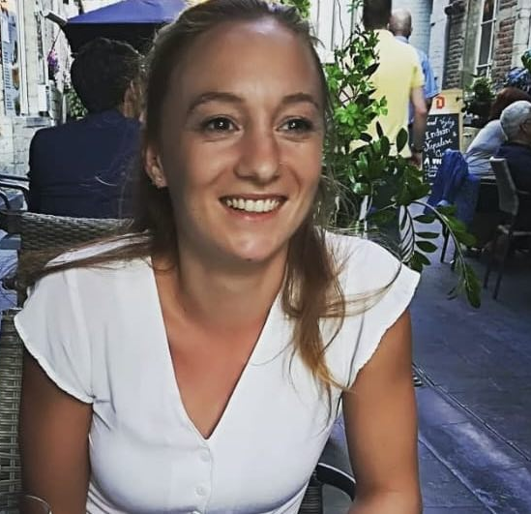
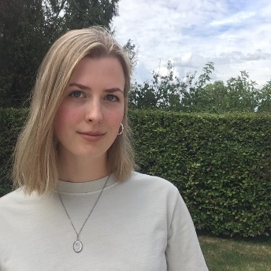
CONTACT
An-katrin Perdieus
an-katrin.perdieus@profo.be
0473 50 25 75
Anka spitst zich vooral toe op het begeleiden van jongeren binnen individuele trajecten. Daarnaast coached ze weerbaarheidstraining en zal ze binnenkort een opleiding kliminstructeur volgen om ervaringsgericht te kunnen werken met jongeren.
Dania Mertens dania.mertens@profo.be
0472 06 31 04
Dania is jongerenbegeleider die staat op zowel het NAFT als het OAL-project. Naast het geven van individuele coaching, groepsbegeleiding en weerbaarheidstraining coached ze ook jongeren hun arbeidsgerichte competenties op de werkvloer.

